Slide 1
أوراق عمل وحدة
(يُظهر معرفة بالحقوق والمسؤولية الفردية)

Slide 2
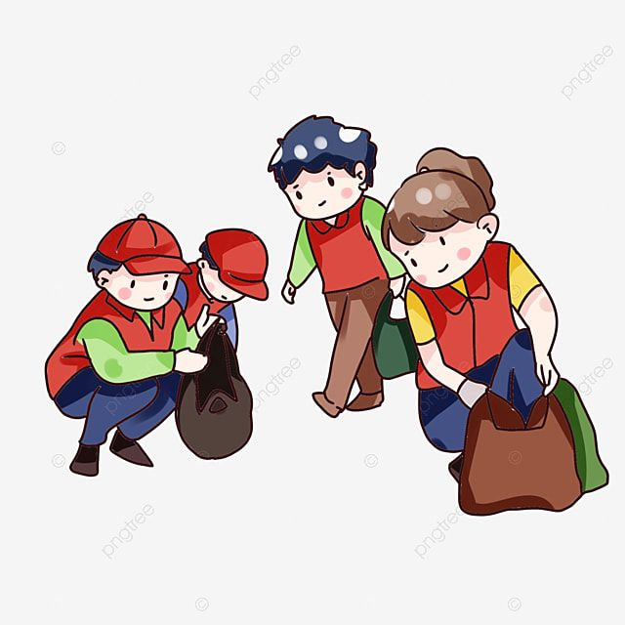
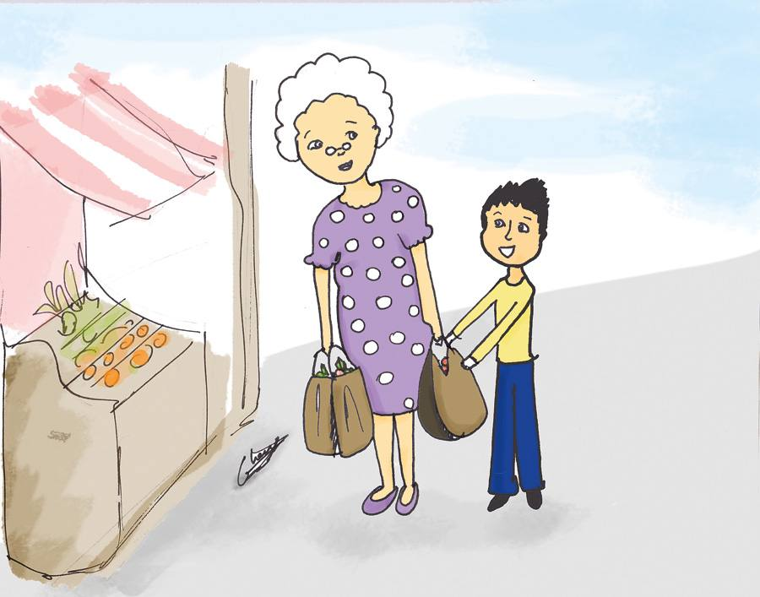
ماهي الصور التي تدل على مساعدة الاخرين

